Slide 1
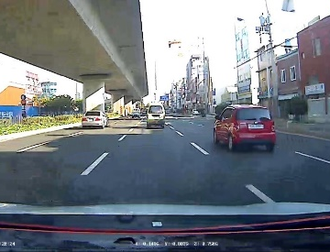

관심 주시 차량 디스플레이 시스템 (팀명 : DI)
안전하게 TARI
https://github.com/georgeYeon/hyundai_hackathon_di_tari.git
Visual Studio
C++
OpenCV, Tesseract
관심 주시 차량 디스플레이 시스템
평소에 기록된 안전 지수를 서버로부터 받은 주행자의 차량이 주위 차량들의 주의 신호를 전면카메라로 찍은 화면에 디스플레이하여 안전 운전에 도움을 준다.
서비스 흐름
각 차량의 요약데이터와 로그데이터를 네트워크를 사용해 서버에 업로드
서버에서는 누적된 데이터를 통해 차량의 안전 지수를 측정
차량 전면 카메라를 통해 운행 주위 영상 취득
영상 처리를 통한 번호판 인식
서버에서 해당 차량의 안전 지수 정보 획득
위험차량의 경우 다중객체 추적을 통해 빨간 점을 표시하여 주의 유도
구현부
번호판 인식, OCR
다중객체 추적
안전점수 산정
컨셉부
서버를 통한 각 차량의 안전점수 접근
실시간 번호판 인식 및 OCR처리(미리 처리해놓은 결과 사용)
실시간 안전점수 산정(차량과의 데이터 교환 방법X)
차량 모형 이용
안전 지수
아래 데이터
요약 데이터
로그 데이터
Contents | Y | N
주행거리>100km | +2 | -5
운행시간>1시간 | +2 | -5
고속주행비율<10% | +2 | -5
급가속 11~13kph/s | -1
급가속 14~17kph/s | -2
급가속 18kph/s ~ | -5
급감속 18~20kph/s | -5
급감속 14~17kph/s | -2
급감속 11~13kph/s ~ | -1
Contents |  | Y
속력 > 60
 | 휠>45 | -1
고속도로X
 | 속력>100 | -1
고속도로O | 속력>120 | -1
 | 속력<50 | -1
구간 가속력 > 15 |  | -1

